Slide 1

モビリティ
鉄・銅・リチウム
鉄道の写真（ストック）
都市
鉄道
鉄・銅・アルミ
鉄・銅
金属素材
製錬・精製
暮らしを形づくる鉄・銅・アルミ
スマートフォン・データセンターの写真（ストック）
再生可能エネルギー
送電網
デバイス
海上輸送
銅地金
銅・鉄
銅・アルミ
銅・リチウム・ニッケル
コアメッセージ
目次
私たちの存在意義
Contents
Strength to Hold.
Power to Connect.
01
我々は何者か
P.04
三菱商事とは／金属資源グループとは
02
独自価値
P.06
持つ力と、つなぐ力。
投資とトレーディングの両輪／原料炭・銅・トレーディング・新技術
資源は、そこに「ある」だけでは、まだ価値ではありません。誰かが見出し、
育て、必要とする場所へ届けて、はじめて力になる。私たちは、世界有数の資
産に関わり、投資とトレーディングの両輪で川上から川下までをつなぎます。
フェアな立場だからこそ、埋められる隙間がある。多様なパートナーと使い
手の間に立ち、その時々の最適解を導く。世界に眠る価値を、社会の力へ。
03
選ばれ続ける理由
P.10
Partner of Choice
04
何を実現するか
P.11
社会課題への取り組み
02
03

Slide 2
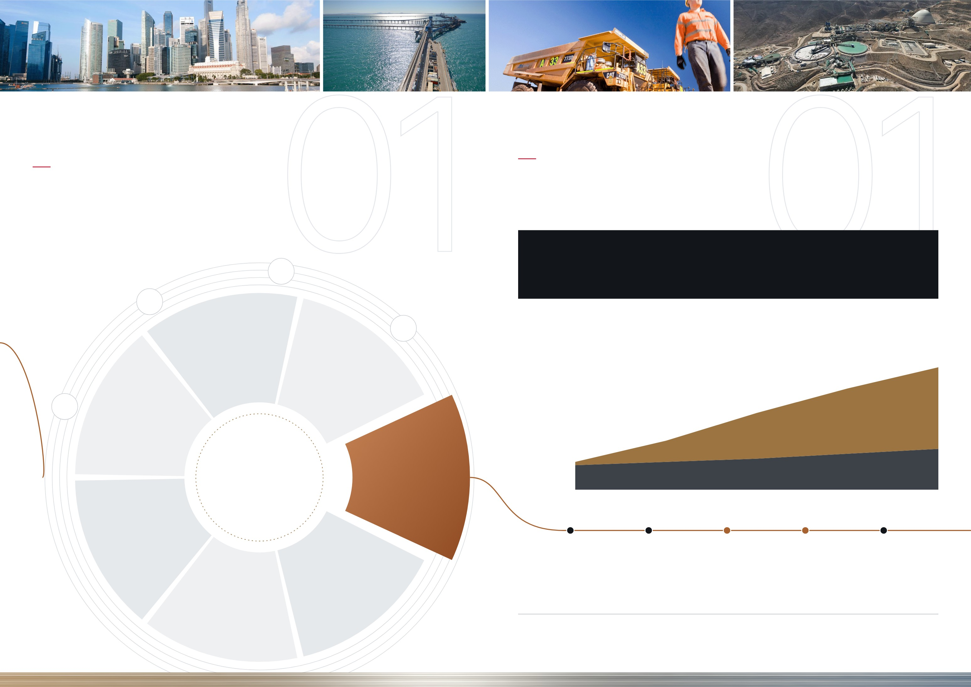
01
01
第1章 我々は何者か｜三菱商事とは
第1章 我々は何者か｜金属資源グループとは
Who we are.
The core that has carried us.
三綱領を精神の根幹に、「総合力」で価値を生む
三綱領を体現する中核グループとして
三菱商事は三綱領を企業理念とし、事業を通じて経済価値・社会
価値・環境価値の同時実現を目指しています。幅広い産業と地域
にまたがる事業と人のつながり＝「総合力」が、三菱商事の強み
です。
社会に不可欠な金属資源を世界から確保し、安定的に届けてきました。三綱領を事業で体現する中核グループとして、市況の波を越
え、長年にわたり会社の屋台骨を支えています。
GROUP MISSION グループミッション
7つの営業グループのうち、
長年三菱商事を支えてきた
中核グループの一つ。
社会が必要とする良質な金属資源を、持続可能な形で安定供給することで、より良い
社会の実現に寄与する
これまでの変遷
先見性をもって先手を打ってきた歩み
○○グループ
事業・製品
○○グループ
事業・製品
○○グループ
事業・製品
事業の重心
三菱商事
■ 資源投資
■ トレーディング
総合力
金属資源
グループ
所期奉公
処事光明
立業貿易
中核グループ
原料炭・銅 ほか
1980〜90年代
1990年代
2000年代
2010年代
2020年代〜
○○グループ
三綱領
事業・製品
日本の産業に、資源
を。
仲介から、担い手へ。
一級資産に、早くか
ら。
次の柱を、先回りし
て。
投資と販売を、一つの
力に。
○○グループ
トレーディングで参入し、
少数出資から事業に関わる
投資モデルへ転換し、JV運
営の知見を蓄える
BHPと原料炭の合弁を組成
し、事業経営に参画
銅へ領域を広げ、販売機能
をRtMに集約
両輪を一体で動かす、グロ
ーバルな事業者へ
○○グループ
事業・製品
事業・製品
原料炭 銅 鉄鉱石 ニッケル リチウム アルミ・ボーキサイト 肥料資源 二次資源
事業領域
※グループ名称は確認後に記載
04
05

Slide 3
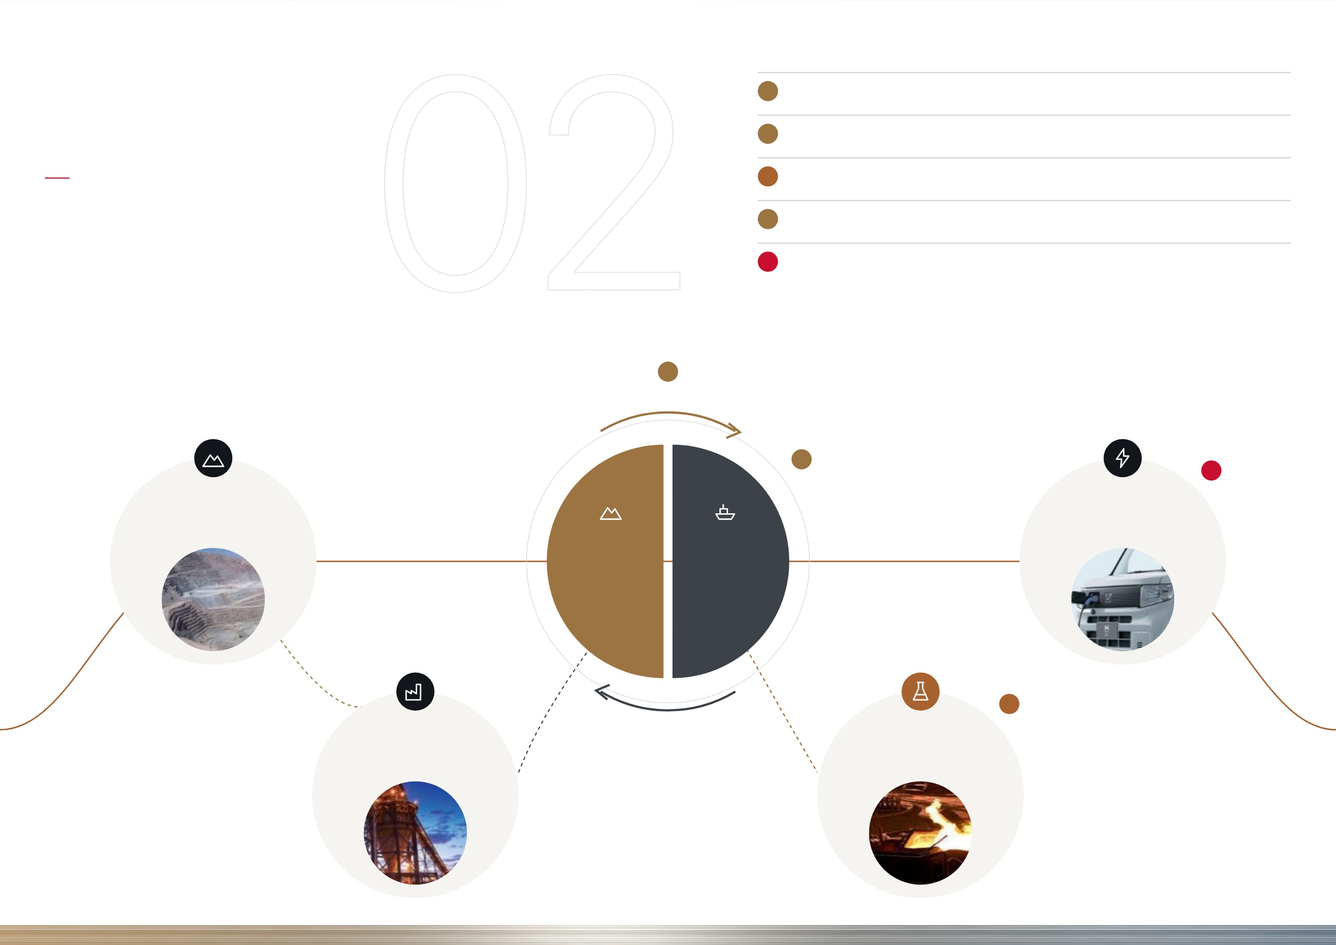
第2章 独自価値｜投資とトレーディングの両輪
金属資源グループならではの強み
Two wheels,
one flow.
02
持つ力・つなぐ力
A
資源に投資して育てる力と、市場へ届ける力の両方を持つ
B
互いを強め合う
市場の情報を投資判断に、投資の資源を市場へ
C
流れ全体を進化させる
資源の流れ全体に関わり、互いを強め合ってきた
業界の課題に挑む新技術へ投資し、両輪に還元
投資とトレーディングの両輪で、資源の流れ全体に関わる。互いを強め合いな
がら、長い時間をかけて積み重ねてきたこと。それが、鉱山会社でも純粋なト
レーダーでもない、金属資源グループならではの強さです。
D
長い時間をかけて
市況に左右されず関わり続け、先見性を培う
E
その結果としての、いま
原料炭・銅・トレーディング → P.08
A
投資で得た資源を、市場へ
B
E
川上｜鉱山・資源開発
川下｜需要家・最終製品
世界上位の優良鉱山に参画し、育てる
電化・インフラ・モビリティへ
資源投資
トレー
ディング
資源に投資し
育てる力
市場へ
届ける力
市場の情報を、投資判断へ
C
川中｜製錬・製鉄
新技術｜業界のボトルネックへ
精鉱・原料を製錬所・製鉄所へ
選鉱・浸出・リサイクルの技術に投資
D｜これらの流れに、長い時間をかけて関わり続けてきた積み重ねが、先見性につながっている。
06
07

Slide 4
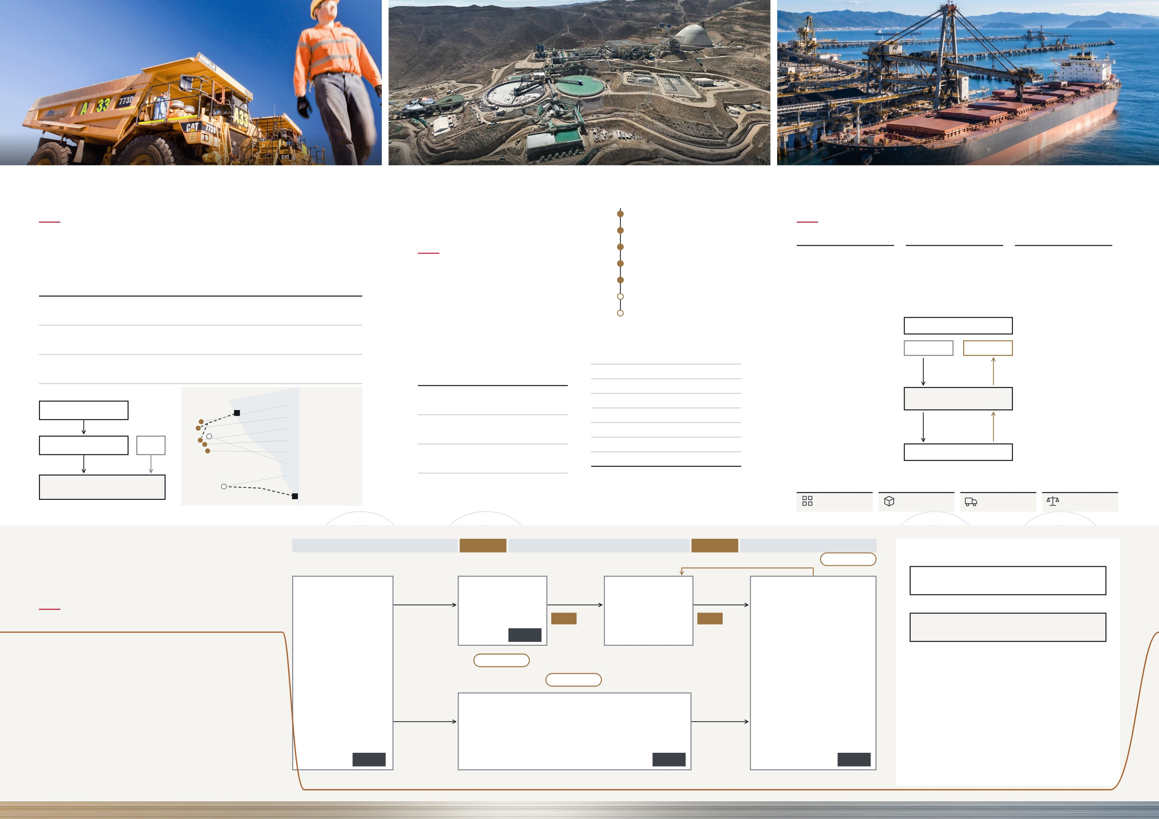
原料炭
銅
トレーディング
豪州
南米
PILLAR 1 原料炭事業
PILLAR 2 銅事業
早期の参画
PILLAR 3 トレーディング事業（RtM）
World-class metallurgical coal.
The partner
the copper industry
calls first.
主要銅鉱山への参画年
Resource to Market.
1988
Escondida
チリ
鉄の主原料“産業のコメ”を、世界最高品位で届ける
1997
Los Pelambres
チリ
一つの商品の中で、投資から販売までを一気通貫でつなぐ
原料炭は鉄の主原料。BHPとの50:50の合弁BMAを通じ、豪州クイーンズランド州ボー
エン・ベースンで世界最高品位の原料炭を生産。炭鉱から港湾・鉄道までを保有し、
全体最適の操業で安定供給を実現しています。
1999
Antamina
ペルー
15
50
〜1,000
日本最大の銅生産者として、業界か
ら声がかかる
2011
Anglo American Sur
チリ
2011
Quellaveco
ペルー
INDUSTRIES
COUNTRIES
CUSTOMERS
電化や再エネ、AI・データセンターの広
がりを背景に、銅の需要は拡大を続け
ています。主要メジャー各社との協業を
通じ、世界最大級の銅ポジションを築
いています。
2023
Marimaca
チリ・開発中
業界に販売
カ国に販売
社の販売先
MARKET
上位5社で約80%
2025
Copper World
米国・開発中
RtM事業のビジネスモデル
寡占度が高く、供給は漸減
三菱商事
SCALE
BMAで約50%
参画鉱山
鉱山別生産量ランキング／出資比率
一級強粘炭の世界供給に占めるシェア
鉱山
国
順位
出資
第三者取引
MC保有資産
QUALITY
高品位に集約
Escondida
チリ
1位
8.25%
資源確保による
安定供給
市場・業界動向の
発信と知見共有で
事業機会を発掘
出資構成
7炭鉱から高品位の5炭鉱へ。港湾・鉄道も自社保有
Los Pelambres
チリ
12位
5%
ボーエン・ベースン（クイーンズランド州）
上位5社で約25%
ボーエン・ベースン（クイーンズランド州）
ボーエン・ベースン（クイーンズランド州）
ボーエン・ベースン（クイーンズランド州）
ボーエン・ベースン（クイーンズランド州）
ボーエン・ベースン（クイーンズランド州）
ボーエン・ベースン（クイーンズランド州）
ボーエン・ベースン（クイーンズランド州）
ボーエン・ベースン（クイーンズランド州）
MARKET
AA Sur
チリ
10位
20.44%
RtM
三菱商事
ヘイポイント港
Broadmeadow
寡占化が進まず再編の機運
Marimaca
チリ
開発中
5%
100%
Goonyella Riverside
SCALE
持分生産量で日本最大
トレーディング機能
強化による継続的な
付加価値創出
広い産業接点を
生かした
インテリジェンス
Caval Ridge
パートナー型の生産者
Antamina
ペルー
4位
10%
MDP
BHP
Peak Downs
Quellaveco
ペルー
15位
40%
50%
50%
Saraji
QUALITY
5鉱山すべて世界Top15
Copper World
米国
開発中
30%
顧客基盤
Daunia（売却）
平均コストは世界上位25%
Sustainability
Market Intelligence
Professionalism
Global Network
BMA
Blackwater（売却）
多様な取引機能
BHP Mitsubishi Alliance
グラッドストーン港
取扱商品の広さ
在庫
輸送手配
ヘッジ
●操業中 ○売却 - -鉄道 ■港湾
02
02
NEW TECHNOLOGY 新技術
Upstream
Trading
Midstream
Trading
Downstream
DESCycle
営業グループ取り組み事例
Investing in
what's next.
鉱石 Cu約1%
銅精鉱 Cu20〜30%
銅地金 Cu99.99%
Recycling 4Mt
JETTI
Mining
Flotation
Smelting & Refining
End Use
銅生産の革新技術を有するスタートアップ
採掘
硫化鉱
選鉱
銅精鉱
製錬・精製
銅地金
最終用途
× 価値共創
業界のボトルネックに挑む新技術へ投資する
Escondida 8.25%
RtM
RtM
— Base Demand 基礎需要
三菱商事
Los Pelambres 5%
21Mt
— Energy Transition エネルギー転換
銅資源開発／トレーディング分野のリーディングプレイヤー
業界の課題を見極め、課題を解く技術を持つスタートアップ
に出資。トレーディングや業界とのつながりを生かして技術を
現場に取り入れ、知見を既存事業の高度化に還元しています。
AA Sur 20.44%
Antamina 10%
CiDRA
— AI & Data Centers AI・データセン
ター
銅鉱石からの銅分回収に関する革新技術を有する米
Jettiに出資参画し、同社の事業拡大を支援していま
す。同社技術で生産される環境価値の高い銅地金を
販売するほか、当社の銅事業のネットワークを活用
し、低品位の銅鉱石からの銅分回収に課題を抱える
鉱山に同社技術が導入されるよう、共同検討を行っ
ています。
Quellaveco 40%
Marimaca 5%
Jetti
Copper World 30%
Leaching
酸化鉱・硫化鉱
浸出（硫化鉱・酸化鉱）
銅地金
24Mt
3Mt
28Mt
08
● 三菱商事の関与（資産・トレーディング・技術投資） ｜ LME・CMEでのヘッジはTriland Metalsが担う
09

Slide 5
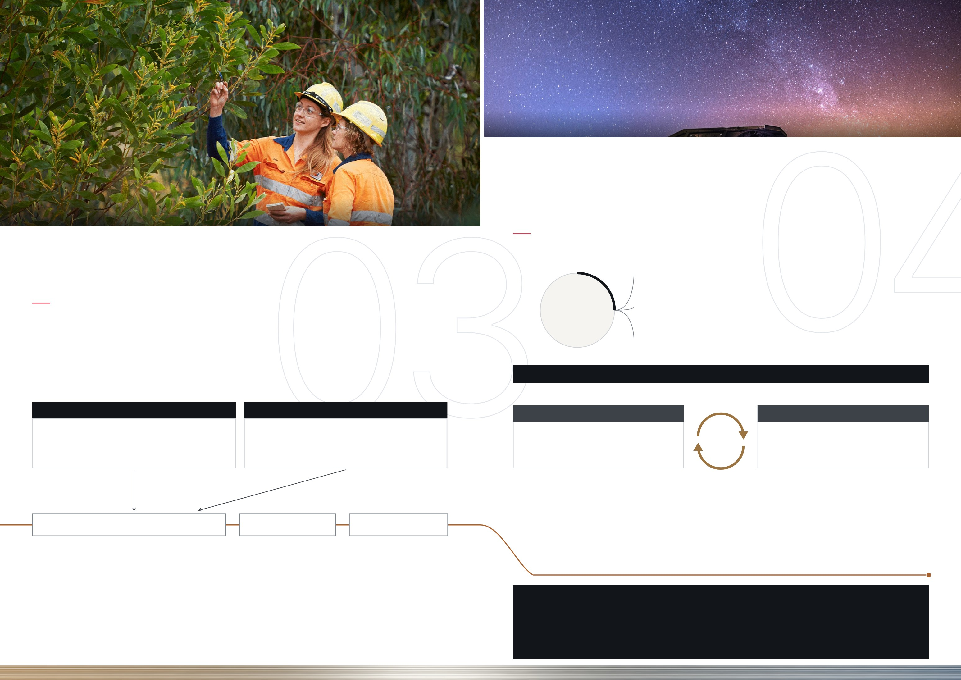
社会を支える資源
第4章
04
何を実現するか
Building the future
of resources, together.
パートナーシップ
第3章
03
社会の「当たり前」を、支え続ける
選ばれ続ける理由
外部環境と社会課題
Partner of choice.
産業構造の転換
脱炭素化に加え、生成AI・データセンターの普及で電力需要が拡大。高効率・高性能化を前提とした設備・製品
設計が一般化
資源業界に不可欠な存在として、選ばれ続ける
クリティカル
ミネラル
供給制約の深刻化
良質な資源の開発はより難しく、時間とコストがかかるように
01
Cultural affinity with the majors
02
JV management capability
地政学リスクの常態化
資源メジャーとの企業文化的親和性
資源投資経験に裏打ちされたJV経営力
輸出規制など資源の囲い込みが進み、サプライチェーンに構造的に影響
03
Sound financial base
04
Deep insight
事業ポートフォリオを生かした健全な財務基盤
マクロ環境とバリューチェーンへの深い知見
クリティカルミネラルのサプライチェーン確保の重要性・川上資源への参入障壁が増大
JVへの貢献
経営から現場まで伴走する
当社の取り組み
資源の安定供給と効率的な供給で社会を支えている
現場
経営
資源投資
トレーディング
・長期目線での戦略策定と案件開発
・幅広い産業接点を生かした知見の提供
・人材派遣による操業支援
・中長期の事業計画・資本政策への参画
・販売戦略・人事計画への関与
・他JVのベストプラクティスの導入
・銅などの基幹事業で、大規模資産の持分を拡大
・成長が期待される領域に、早い段階から参画
・信頼できるパートナーと、投資先の価値向上を推進
連携
・権益の引き取りと外部調達で、安定供給の体制を確立
・需給の変化をつかみ、試験的な取引から先行して動く
・国際的な取引基盤を軸に、業界ネットワークを構築
「金属＝経済活動を支える礎」。“儲ける”ではなく、社会に必要な資源を支えることを、私たちの責務と考えています。
資源メジャー各社と「会社対会社」の関係へ
新たな協業
積み重ねが強み・信頼に
新たな協業が生まれ、その積み重ねが、さらなる強み・知見・信頼につながる。
主なJVパートナー
BHP Rio Tinto Anglo American
グループミッション｜共に、持続可能で豊かな未来を築く
社会が必要とする良質な金属資源を、持続可能な形で安定供給することで、より良い社会の実現に
寄与する
To contribute to a better society by providing a stable supply of high-quality mineral resources that society needs, in a sustainable way.
10
11

